Slide 1
Website «Historische Vorlesungsverzeichnisse»
Webtechnologie, Datenpflege, Deployment in K8s
Roger Rutishauser 24. Oktober 2025

Slide 2

Website HistVV
https://www.histvv.uzh.ch
Inhalt
Lehrveranstaltungen und Dozierende 1833 bis 1927
(wird laufend aktualisiert)
Website / Frontend
Astro 5.9 – Web-Framework, Static Site Generator mit Server-Side Rendering
Node.js Adapter (@astrojs/node) – 1. Webserver; Generierung der Seiten zur Laufzeit. 2. Erstellung der statischen Teile während Build-Zeit.
React 19 - Für interaktive UI-Komponenten (Suche)
TypeScript - Type-safe JavaScript, Fehler entstehen beim Build, nicht erst bei Laufzeit
Verschiedene JavaScript Libraries

Slide 3
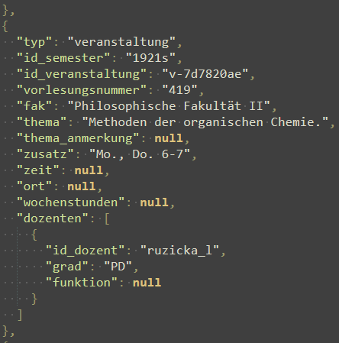
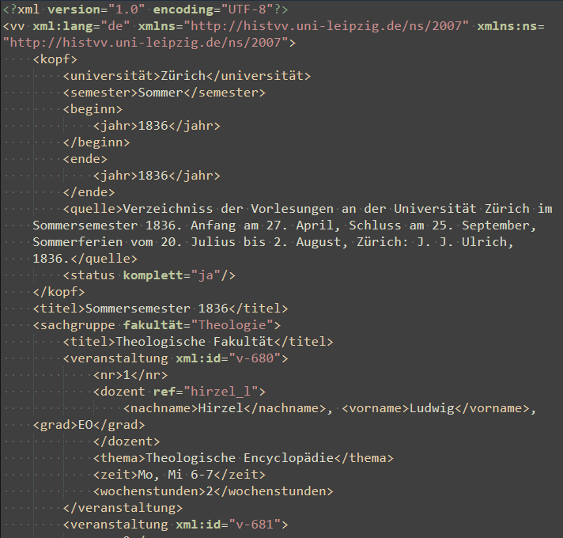
Website HistVV
Datenmigration
Zusammenführung verschiedener Datenquellen in einheitliches Format. Geschieht lokal mit Python Virtual Environment.
Quellformate:
XML (von alter Website bis 1900)
Excel (ab 1900)
Python Scripts - Datenkonvertierung und -transformation
Zielformat: JSON

Slide 4
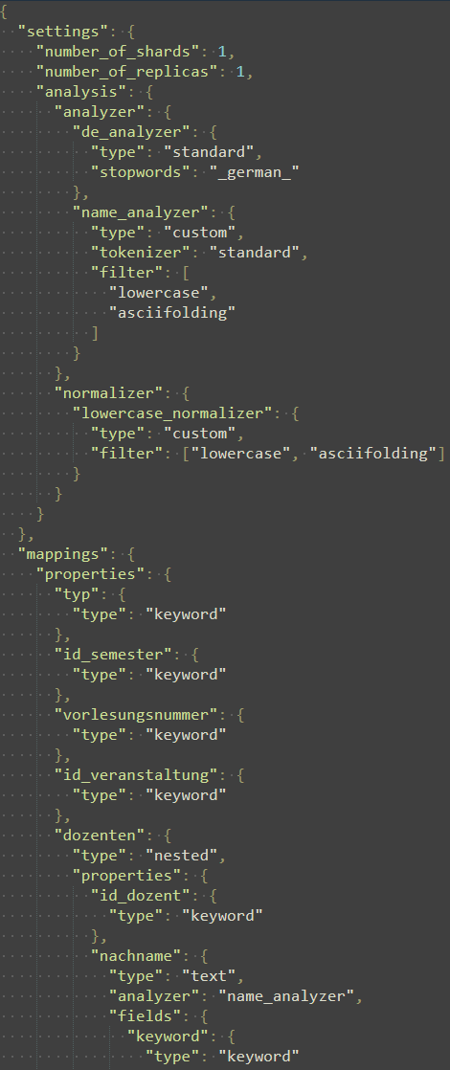
Website HistVV
Datenhaltung
Elasticsearch - Dokumentenorientierte Suchmaschine
Speicherung von Veranstaltungs- und Dozierendendaten
ES Instanz von ZI (Zone 2) https://ziwwwsearch01.uzh.ch:9200
Die Abfragen werden jedoch an einen Proxy gesendet, damit von der ZI-Cloud (Public) eine Verbindung hergestellt werden kann.

Slide 5
Website HistVV
┌──────────────────────────────────────────────┐
│ PC (lokal) │
│ │
│ ┌─────────────────────────────────────┐ │
│ │ Docker Desktop / Docker Engine │ │
│ │ │ │
│ │ docker compose build │ │
│ │ → Baut histvv-Image LOKAL │ │
│ │ │ │
│ │ docker compose up -d │ │
│ │ → Container läuft LOKAL │ │
│ │ → http://localhost:3001 │ │
│ └─────────────────────────────────────┘ │
│ │
│ Git Push │
└──────────────────────────────────────────────┘
Lokale Entwicklung
Docker - Containerisierung der Applikation
Docker Compose - Orchestrierung
Multi-Stage Build:
Build Stage: Node.js 20 Alpine
Runtime Stage: Node.js 20 Alpine (non-root user)
Dev Server läuft auf Port 3001

Slide 6
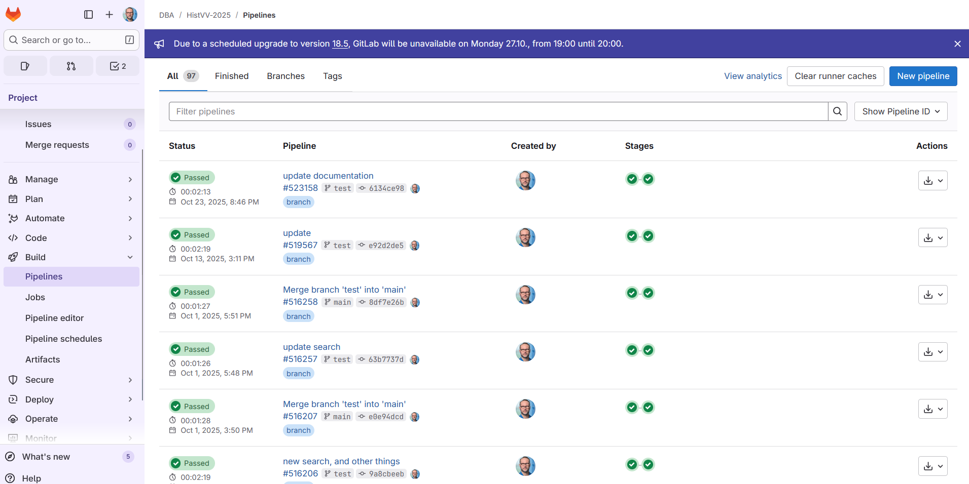
Website HistVV
CI/CD Pipeline
Continuous Integration (CI)
Definition: Entwickler integrieren ihre Codeänderungen häufig und automatisch in ein zentrales Repository.
Automatisierung: Jede Integration löst einen automatischen Build- und Testprozess aus.
Vorteil: Fehler und Konflikte werden frühzeitig erkannt, da sie sofort nach der Integration identifiziert und behoben werden können.
Continuous Delivery (CD)
Definition: Nach dem erfolgreichen CI-Prozess wird die neue Version der Anwendung automatisch für die Bereitstellung vorbereitet, ohne sie sofort an die Benutzer auszuliefern.
Automatisierung: Der Prozess bis zur Bereitstellung ist automatisiert, aber der letzte Schritt der Veröffentlichung erfordert oft eine manuelle Genehmigung.
Hinweis: CD im Sinne von Continuous Deployment würde bedeuten, dass kein manueller Schritt bis zur Veröffentlichung mehr nötig wäre.

Slide 7
Website HistVV
┌───────────────────────────────────────────────┐
│ GITLAB INFRASTRUKTUR (Cloud/UZH Server) │
│ │
│ ┌─────────────────────────────────────────┐ │
│ │ GitLab Runner │ │
│ │ (GitLab Server bei UZH) │ │
│ │ │ │
│ │ ┌───────────────────────────────────┐ │ │
│ │ │ Kaniko-Container │ │ │
│ │ │ │ │ │
│ │ │ - Klont das Repo │ │ │
│ │ │ - Liest Dockerfile │ │ │
│ │ │ - Baut histvv-Image │ │ │
│ │ │ - Pushed ins Registry │ │ │
│ │ └───────────────────────────────────┘ │ │
│ │ │ │
│ └─────────────────────────────────────────┘ │
│ │
│ ┌─────────────────────────────────────┐ │
│ │ GitLab Container Registry │ │
│ │ registry.gitlab.uzh.ch/... │ │
│ │ │ │
│ │ Images: │ │
│ │ - test-abc123 │ │
│ │ - test (latest) │ │
│ │ - main-abc123 │ │
│ │ - latest │ │
│ └─────────────────────────────────────┘ │
└───────────────────────────────────────────────┘
CI/CD Pipeline
Durch git push wird die Pipeline angestossen. Es wird nicht nur ins GitLab Repository gepusht, denn in gitlab-ci.yaml befinden sich Anweisungen, die vom GitLab Runner verarbeitet werden (siehe rechte Grafik).
Die Images werden dann in Kubernetes verwendet.
CI-Teil:
Code zusammenführen und validieren, build mit Dockerfile
CD-Teil:
Release-fähige Artefakte bereitstellen, also das Image in die GitLab Container Registry schreiben.
(in gitlab-ci.yaml der Teil --destination "$IMAGE:$DEST1")
Technisch gesehen ist Container Registry eine Image Registry, aber aus hist. Gründen und weil’s besser klingt heisst es Container Reg.

Slide 8
Website HistVV
┌─────────────────────────────────────────────────────────────┐
│ Kubernetes Cluster │
│ │
│ ┌───────────────────────────────────────────────────────┐ │
│ │ Namespace: custom-infra-argocd │ │
│ │ │ │
│ │ ┌────────────────────────────────────────┐ │ │
│ │ │ ArgoCD Application │ │ │
│ │ │ - argocd-server (UI/API) │ │ │
│ │ │ - argocd-repo-server (Git Sync) │ │ │
│ │ │ - argocd-application-controller │ │ │
│ │ └────────────────────────────────────────┘ │ │
│ │ │ │
│ └───────────────────────────────────────────────────────┘ │
│ │ │
│ │ Managed/Deployed │
│ ▼ │
│ ┌───────────────────────────────────────────────────────┐ │
│ │ Namespace: zi-adb-dba-all │ │
│ │ │ │
│ │ ┌─────────────────────────────────────────────────┐ │ │
│ │ │ App: histvv-2025 │ │ │
│ │ │ - Ingress │ │ │
│ │ │ - Service │ │ │
│ │ │ - Deployment │ │ │
│ │ │ │ │ │
│ │ │ ┌───────────────────────────────────────────┐ │ │ │
│ │ │ │ 1. INGRESS │ │ │ │
│ │ │ │ = Türsteher / Reverse Proxy │ │ │ │
│ │ │ │ - Empfängt HTTP/HTTPS von außen │ │ │ │
│ │ │ │ - Prüft Hostname │ │ │ │
│ │ │ │ - Leitet an Service weiter │ │ │ │
│ │ │ └────────────────┬──────────────────────────┘ │ │ │
│ │ │ ↓ │ │ │
│ │ │ ┌───────────────────────────────────────────┐ │ │ │
│ │ │ │ 2. SERVICE │ │ │ │
│ │ │ │ = Interner Load Balancer │ │ │ │
│ │ │ │ - Stabile IP im Cluster │ │ │ │
│ │ │ │ - Verteilt Traffic auf Pods │ │ │ │
│ │ │ │ - Port-Mapping (80 → 3001) │ │ │ │
│ │ │ └────────────────┬──────────────────────────┘ │ │ │
│ │ │ ↓ │ │ │
│ │ │ ┌───────────────────────────────────────────┐ │ │ │
│ │ │ │ 3. DEPLOYMENT │ │ │ │
│ │ │ │ = Pod-Manager │ │ │ │
│ │ │ │ - Startet Container (Pods) │ │ │ │
│ │ │ │ - Hält gewünschte Anzahl am Leben │ │ │ │
│ │ │ │ - Managed Updates/Rollbacks │ │ │ │
│ │ │ │ ↓ │ │ │ │
│ │ │ │ Pod 1: histvv-2025-abc123 │ │ │ │
│ │ │ │ └─ Container: Node.js Server (Port 3001)│ │ │ │
│ │ │ └───────────────────────────────────────────┘ │ │ │
│ │ └─────────────────────────────────────────────────┘ │ │
│ │ │ │
│ └───────────────────────────────────────────────────────┘ │
│ │
└─────────────────────────────────────────────────────────────┘
GitOps Deployment mit ArgoCD
ArgoCD ist ein Dienst im Kubernetes Cluster der UZH («UZH-Cloud»). Damit ist es möglich, «Deklaratives Deployment» zu machen.
In einem separaten Repo liegen alle sog. «ArgoCD-Manifeste» (yaml). Dort wird beschrieben, wie die App laufen soll. Dort passt man den Tag des neu erstellen Image in der GitLab Container Registry an, und pusht es.
Anschliessend wird automatisch, innert ein paar Minuten, das neue Image deployed, und die Änderungen sind live.

Slide 9
Website HistVV
Kubernetes
Ablauf eines Requests
1. USER
Browser: https://histvv-2025.t01.cs.zi.uzh.ch
2. DNS
Auflösung → IP des Kubernetes Ingress Controllers
3. INGRESS
- Prüft Host: histvv-2025.t01.cs.zi.uzh.ch
- Prüft Path: /
- Findet Backend: histvv-2025-service:80
4. SERVICE
- Empfängt auf Port 80
- Sucht Pods mit Label app=histvv-2025
- Wählt einen Pod aus (hier nur 1)
- Leitet an Pod-IP:3001 weiter
5. POD (vom Deployment verwaltet)
- Container: histvv-2025:test-e92d2de5
- Node.js Server empfängt auf Port 3001
- Verarbeitet Request
- Sendet Response zurück
6. Response geht zurück:
Pod → Service → Ingress → User

Slide 10
Links
HistVV GitLab Repository https://gitlab.uzh.ch/dba/histvv-2025
HistVV ArgoCD Manifest TEST https://gitlab.uzh.ch/zi-container-services/helm-charts/-/tree/main/argocd/zicstest01api.uzh.ch/zi-adb-dba-all?ref_type=heads
HistVV ArgoCD Manifest PROD https://gitlab.uzh.ch/zi-container-services/helm-charts/-/tree/main/argocd/zicsprod01api.uzh.ch/zi-adb-dba-histvv?ref_type=heads
UZH General Helm Chart https://gitlab.uzh.ch/zi-container-services/helm-charts/-/tree/main/general_helm_chart?ref_type=heads
UZH Cloud – Benutzerhandbuch https://uzh-zi.atlassian.net/wiki/spaces/LNX/pages/967115511/Benutzerhandbuch

